Slide 1

@Open-Ones Group
Giới thiệu Android
Diễn giả: Lê Ngọc Thạch

Slide 2

Giới thiệu diễn giả
Lê Ngọc Thạch, ĐT 0908 550 642
  ĐH BK TPHCM - Đại học
Khoa học máy tính: 1995 ~ 2000
  ĐH CNTT (ĐHQG TPHCM) - Thạc sĩ
Khoa học máy tính: 2004 ~ 2007
Công việc: Quản trị dự án, Trưởng phòng đào tạo kỹ thuật, Xây dựng cộng đồng Open-Ones.com, hợp tác đào tạo.
Hướng nghiên cứu: Ứng dụng qui trình phát triển phần mềm; phát triển nguồn nhân lực CNTT.
Email: ThachLN@gmail.com; ThachLN@fsoft.com.vn
Yahoo ID: LNThach

Slide 3
Mục tiêu
Nắm bắt xu hướng lập trình mới
Tiếp cận công nghệ mở, hệ điều hành mở trên các thiết bị di động, thiết bị thông minh
Thấy được cơ hội mới, một lựa chọn mới cho nghề lập trình

Slide 4
Nội dung
Android - lịch sử và phát triển
Nền tảng di động, nền tảng cho thiết bị thông minh
Tại sao lựa chọn Android
Kiến trúc Android
Phát triển ứng dụng trên Android

Slide 5
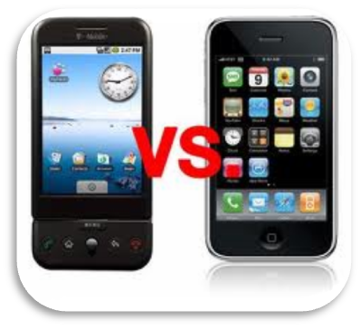
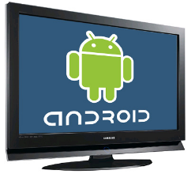
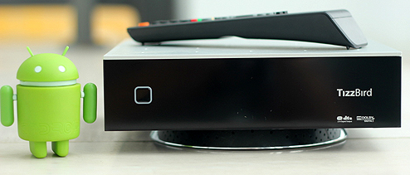
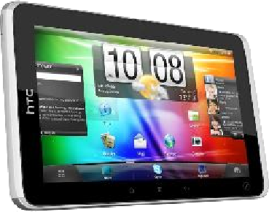
Cuộc sống công nghệ?

Slide 6


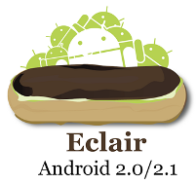
Android - Lịch sử và phát triển
2005: Google mua lại Android, Inc.
2007: Liên minh thiết bị cầm tay (OHA - Open Handset Alliance) được thành lập.
2008: Phát hành gói phát triển phần mềm (SDK)
2009: Cupcake (1.5), Donut (1.6), Eclair (2.0/2.1)

Slide 7



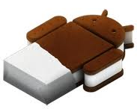
Android - Lịch sử và phát triển [tt]
2010: Froyo (2.2), Gingerbread (2.3)
2011: Honeycomb (3.0, 3.1, 3.2), Ice Cream Sandwich (4.0)
http://en.wikipedia.org/wiki/Android_(operating_system)#History
http://vi.wikipedia.org/wiki/Android_(hệ_điều_hành)
Gingerbread
Android 2.3
Honeycomb
Android 3.0/3.1/3.2
Ice cream Sandwich
Android 4.0

Slide 8
Phát triển ứng dụng di động - tại sao?
Nền tảng di động (Mobile platform) - nền tảng của tương lai.
  Mobile - Tốc độ tăng trưởng (toàn cầu): 2 chữ số
  Gartner Says Sales of Mobile Devices
  Grew 5.6 Percent in Third Quarter of 2011;
  Smartphone Sales Increased 42 Percent
Nguồn: Gartner
  Doanh số, số lượng smartphone vượt pc
    2011: 488 triệu smartphone, 415 triệu pc được tiêu thụ. Máy tính bảng chiếm 15% thị phần PC.
Nguồn: Canalys
Notes:
Theo Công ty nghiên cứu thị trường GfK, trong 7 tháng đầu năm 2011, doanh số điện thoại thông minh (smartphone) và điện thoại phổ thông (feature phone) tại thị trường Việt Nam đều được mở rộng cả về số lượng đơn vị (tăng 27%) và giá trị (tăng 21%).

Slide 9
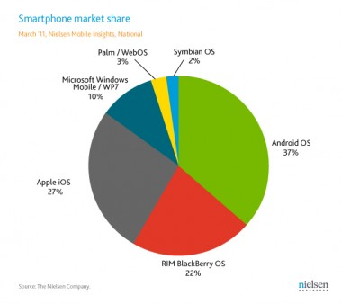
Lựa chọn Android - tại sao?
Thị trường Android - Đứng đầu thị trường Mỹ
Nguồn: AllThingsD
Việt Nam: (IDC, quý 3/2011)
    ĐT thông minh: 10%
    Dự báo: Tăng 10% ➔ 40%
Notes:
Theo Công ty nghiên cứu thị trường GfK, trong 7 tháng đầu năm 2011, doanh số điện thoại thông minh (smartphone) và điện thoại phổ thông (feature phone) tại thị trường Việt Nam đều được mở rộng cả về số lượng đơn vị (tăng 27%) và giá trị (tăng 21%).

Slide 10
Lựa chọn Android - tại sao?
Nhu cầu nguồn nhân lực
  2010, Dice.com khảo sát 283 nhà tuyển dụng: 57% cần LTV mobile; 72% đang thuê LTV iPhone, 60% cho Android (Nguồn Businessweek)
  Tại Việt Nam, các công ty phần mềm đang khát nguồn nhân lực lập trình cho mobile
Niềm hứng thú và sáng tạo cho sinh viên (và cả giảng viên)
Sở hữu Android phone, máy tính bảng Android không quá khó (Phone: 2.7tr ~ 4.5tr ~ >10tr; Tablet: 5tr ~ > 10tr)

Slide 11
Lựa chọn Android - tại sao?
Môi trường lập trình Java và Eclipse
  Đa số sinh viên đã học và có thể làm quen nhanh
Triển khai ứng dụng lên điện thoại
  Tự cài ứng dụng lên điện thoại dễ dàng: bluetooth, usb
  Tự phân phối qua web
  Phân phối ứng dụng đến người dùng dễ dàng qua Android Market

Slide 12
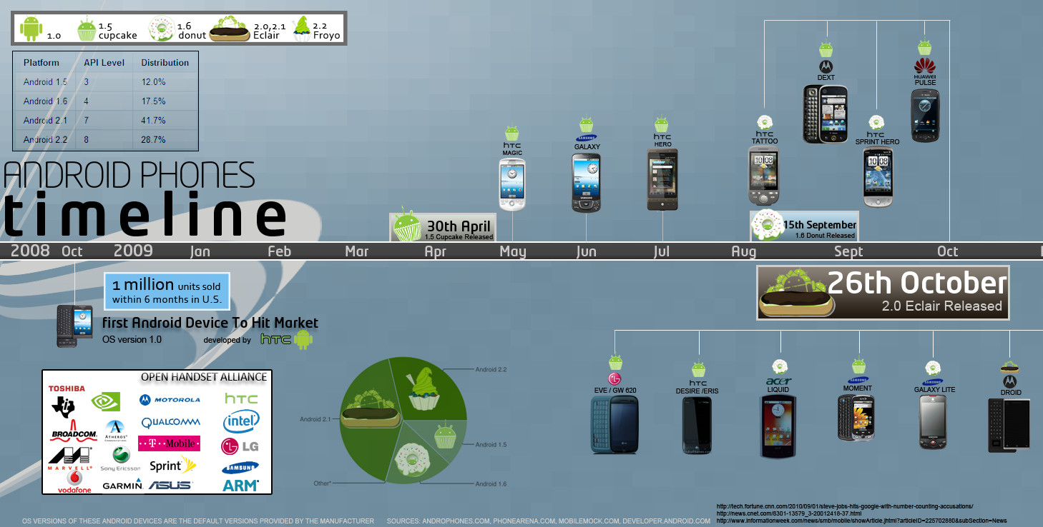
Lựa chọn Android - tại sao?
Nhiều chủng loại Android phone

Slide 13
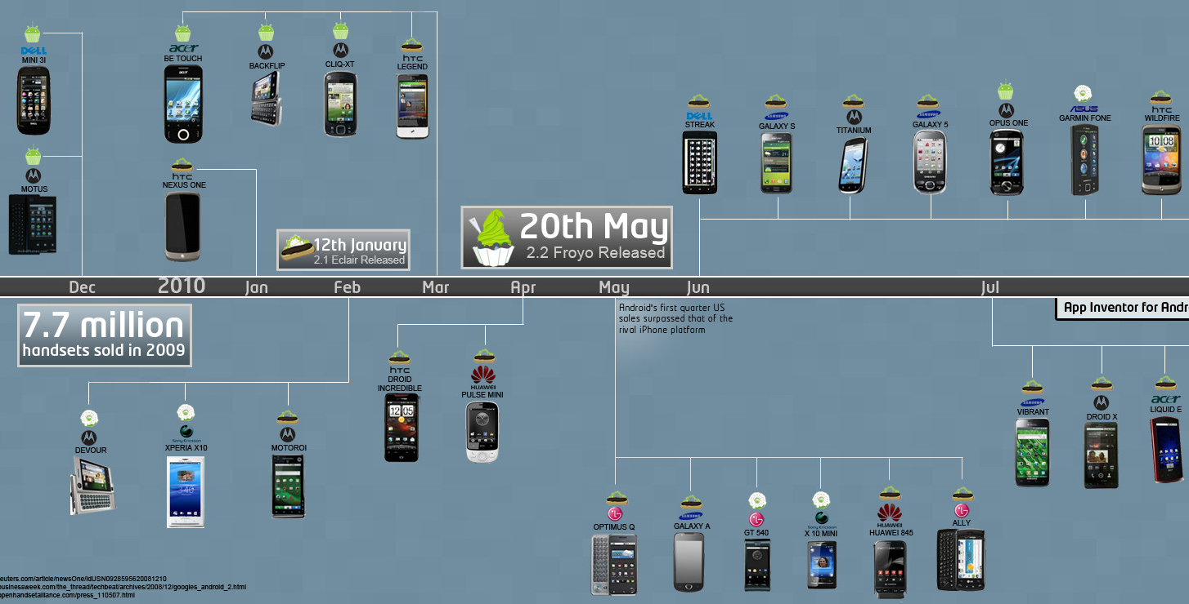
Lựa chọn Android - tại sao?
Nhiều chủng loại Android phone

Slide 14
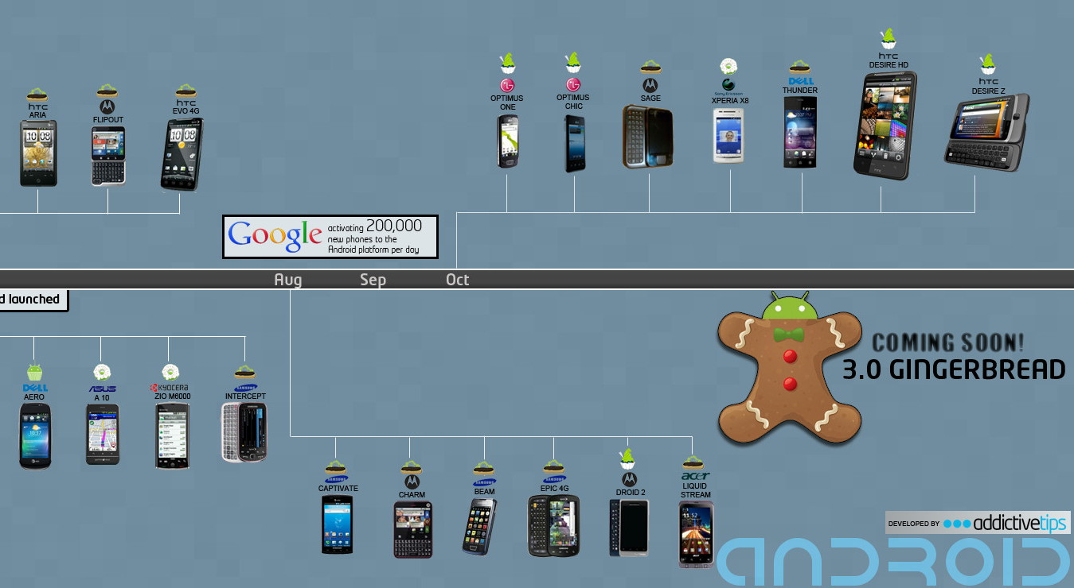
Lựa chọn Android - tại sao?
Nhiều chủng loại Android phone
http://cloud.addictivetips.com/wp-content/uploads/2010/09/android-phone-timeline.jpg

Slide 15
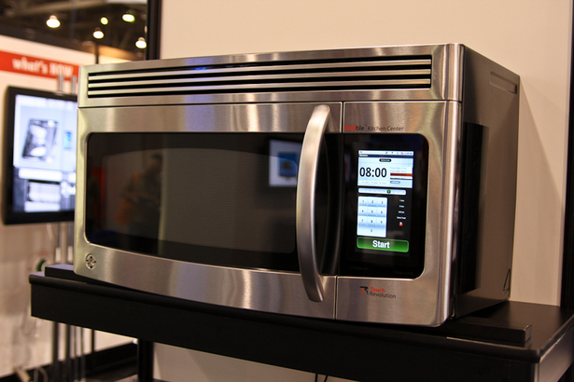
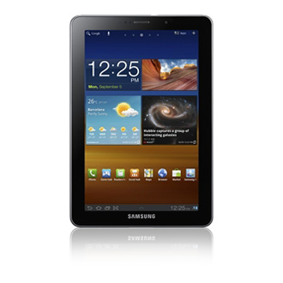
Lựa chọn Android - tại sao?
Galaxy Tab 7.7
Lò vi sóng (Touch Revolution - CES 2010)

Slide 16
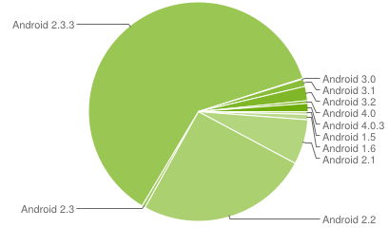
Phân bố thiết bị Android
Data collected during a 14-day period ending on March 5, 2012
http://developer.android.com/resources/dashboard/platform-versions.html

Slide 17

Kiến trúc Android
Xem chi tiết tại http://developer.android.com/guide/basics/what-is-android.html

Slide 18
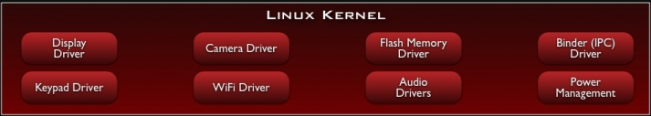
Linux Kernel
Android chạy trên Linux, cung cấp các dịch vụ hệ thống nhân
  Bảo mật (Security)
  Quản lý bộ nhớ (Memory management)
  Quản lý tiến trình (Process management)
  Quản lý năng lượng (Power management)
  Trình điều khiển phần cứng (Hardware drivers)

Slide 19
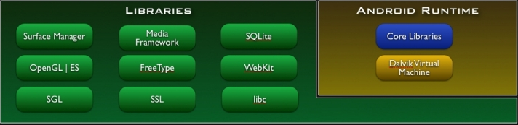
Native libraries
Native C libraries cung cấp nhiều dịch vụ then chốt như:
  Surface Manager
  SGL
  3D libraries
  FreeType
  SQLite

Slide 20
Android Runtime
Core libraries: cung cấp hầu hết các chức năng trong thư viện nhân của ngôn ngữ lập trình Java.
Dalvik virtual machine:
  Process riêng cho từng ứng dụng
  Đa nhiệm (Multiple VMs)
  Thực thi file có định dạng Dalvik (.dex)
The Dalvik VM executes files in the Dalvik Executable (.dex) format
The VM is register-based

Slide 21
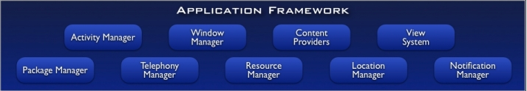
Application Framework
Activation manager quản lý vòng đời của ứng dụng
Content providers chia sẻ thông tin giữa các ứng dụng (vd: Contacts)
Resource manager quản lý tài nguyên của ứng dụng như hình ảnh đồ họa, file layout (những thứ không phải code)
Location manager định vị vị trí của điện thoại (GPS, GSM, WiFi)
Notification manager quản lý các sự kiện cảnh báo như tin nhắn đến, cuộc hẹn, v.v...

Slide 22

Applications
Các ứng dụng cài sẵn trên điện thoại
Ứng dụng do người dùng cài

Slide 23
Ứng dụng di động
Ứng dụng di động là gì?
  Bất kỳ ứng dụng có thể chạy trên thiết bị di động
Phân loại:
  Ứng dụng Web: chạy trong trình duyệt
    HTML, JavaScript, Flash, thành phần phía server, v.v...
  Native: dạng ứng dụng đã biên dịch thành “mã máy” cho thiết bị

Slide 24
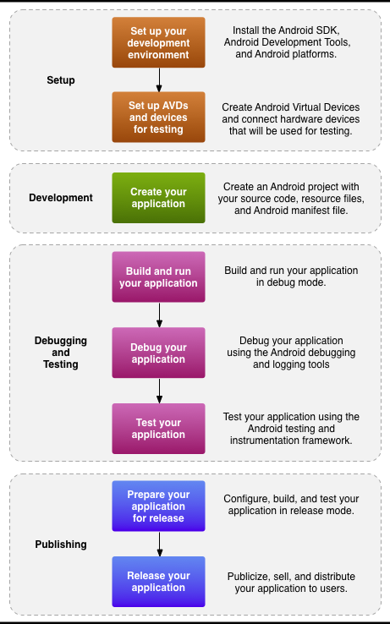
Qui trình phát triển ứng dụng Android
http://developer.android.com
/guide/developing/index.html

Slide 25
Android Apps
Lập trình bằng Java và bộ thư viện phát triển (SDK libraries)
  Không hỗ trợ một số thư viện chuẩn trong Java như: Swing và AWT
Mã Java được biên dịch sang Dalvik byte code (.dex)
  Tối ưu cho thiết bị di động (bộ nhớ, pin, v.v...)
Máy ảo Dalvik thực thi file .dex

Slide 26
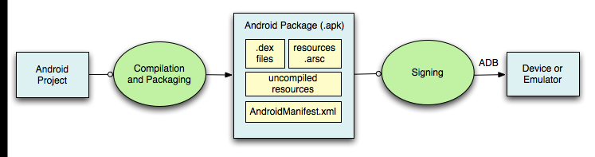
Biên dịch và chạy ứng dụng
http://developer.android.com/guide/developing/building/index.html#detailed-build
ADB: chương trình client server thực hiện kết nối client trên máy của LTV tới thiết bị thật/chương trình giả lập để hỗ trợ quá trình phát triển phần mềm
Dùng IDE như Eclipse để quản lý toàn bộ quá trình biên dịch và chạy ứng dụng này

Slide 27
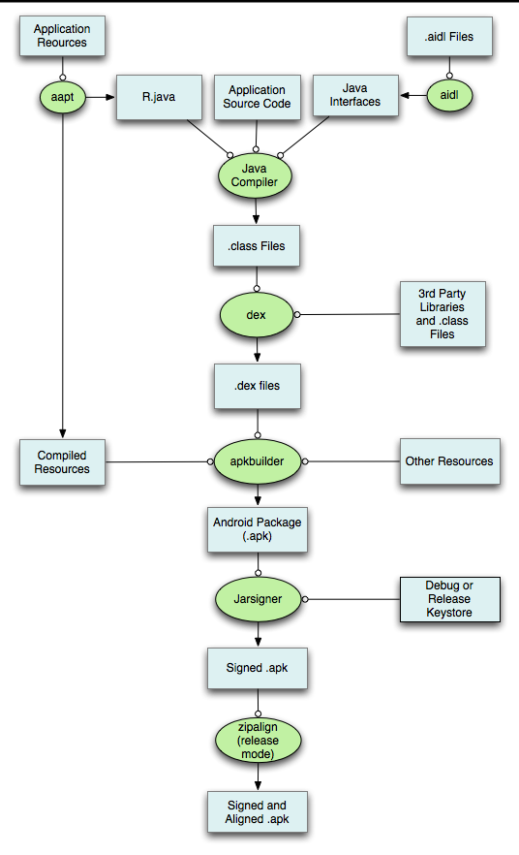
Biên dịch và chạy ứng dụng
aapt: Android Asset Packing tool
aidl: Android Interface Definition Language (AIDL): trao đổi dữ liệu giữa các ứng dụng
http://developer.android.com/guide/developing/building/index.html#detailed-build

Slide 28
Phát hành ứng dụng và kiếm tiền
Trả phí apps trên Android Market
Miễn phí ứng dụng, hỗ trợ quảng cáo
  Dùng Ad networks (Google AdMob, Quattro Wireless)
  Tự bán quảng cáo
Cung cấp dịch vụ cho các nhà phát triển khác
  Vd: Skyhook Wireless (http://www.skyhookwireless.com/)
Tham gia các cuộc thi (Android Developer Challenge)
Miễn phí phiên bản demo, bán phiên bản đầy đủ.

Slide 29
Chợ ứng dụng - Android Market
Android Market => Google play
http://www.android.com/market/ => https://play.google.com/store
Danh mục đa dạng, xếp hạng ứng dụng
Ứng dụng miễn phí và trả phí
Kết nối nhiều dịch vụ (nhạc, phim, sách) trên nền điện toán đám mây

Slide 30
Phát hành ứng dụng lên Android Market
Phí đăng ký tài khoản: 25$
Nhà phát triển phần mềm hưởng 70% cho mỗi giao dịch
30% thuộc nhà cung cấp dịch vụ
https://play.google.com/store

Slide 31
Công cụ phát triển
JDK http://www.oracle.com/technetwork/java/javase/downloads/index.html
Eclipse plugin
http://www.eclipse.org/downloads/
ADT plugin
http://developer.android.com/sdk/eclipse-adt.html
Android SDK
http://developer.android.com/sdk/index.html

Slide 32
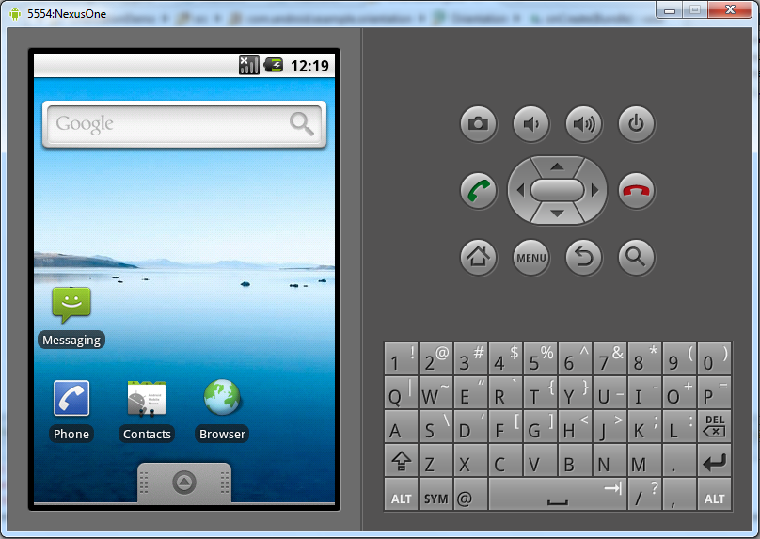
Android Emulator

Slide 33
Hạn chế của Emulator
Không hỗ trợ:
  thiết lập cuộc gọi/nhận cuộc gọi thật
  quay phim, thu âm
  xác định trạng thái kết nối
  xác định mức pin xử dụng
  Bluetooth
Xử lý đồ họa chậm (giải lập OpenGL ES)
Tốc độ không như phần cứng thật

Slide 34
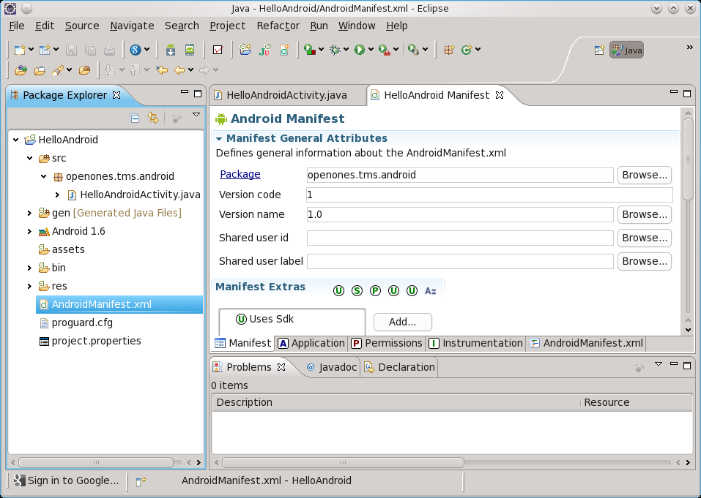
Eclipse + plugins

Slide 35
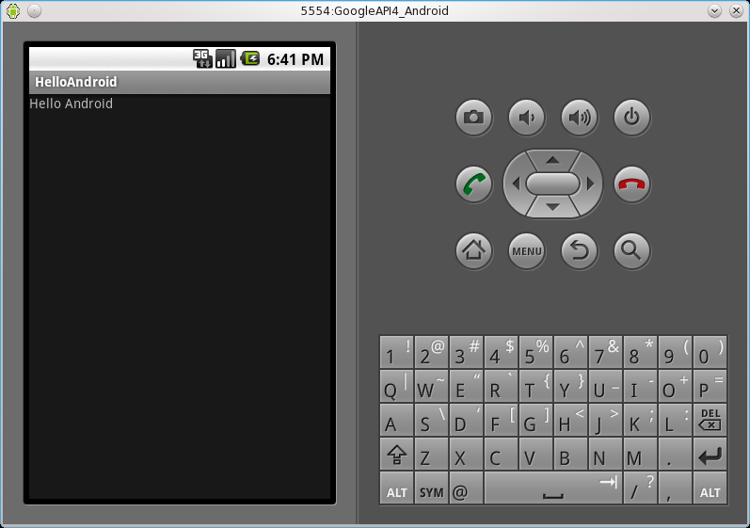
Tạo ứng dụng đầu tiên HelloAndroid
http://developer.android.com/resources/tutorials/hello-world.html

Slide 36
Tham khảo
http://code.google.com/android/
http://android-developers.blogspot.com
http://code.google.com/p/apps-for-android/
http://sites.google.com/site/io/
http://source.android.com
http://www.anddev.org

Slide 37
Triển vọng
Android tiếp tục phát triển nhanh
  Toàn cầu: Giữ vị trí số 1, tiếp tục tăng trưởng 2 chữ số
  Việt Nam: Tỉ lệ Smartphone sẽ chiếm hơn 10%, smartphone Android được người dùng lựa chọn.
  Smartphone, Tablet (có dùng Android) đang thay thế một phần PC
Nhu cầu về nguồn nhân lực lập trình Android
  Khan hiếm
  Mảnh đất màu mỡ cho lập trình viên

Slide 38
Tổng kết
Nền tảng mở, số 1.
Dùng trên nhiều thiết bị.
Hỗ trợ từ các ông lớn Google, liên minh OHA hơn 30 công ty công nghệ nổi tiếng.
Dễ phát triển (ít rào cản).
Cơ hội cho nhà phát triển mới.

Slide 39
Hỏi đáp

